Slide 1
Chapter Nine
Sine fide autem impossibile est placere Deo.

Slide 2
Review of Grammar
Verbs
Cases of Nouns and Adjectives

Slide 3
Irregular Verbs
malo malumus
mavis mavultis
mavult malunt

Slide 4
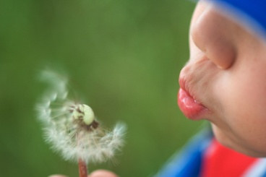
Other Irregular Verbs
volo volumus nolo nolumus vis vultis non vis non vultis vult volunt non vult nolunt

Slide 5
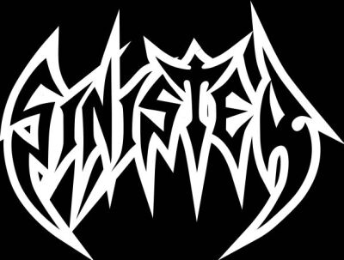
Vocabulary
dexter ordo
recens sententia
sinister vidua
varius levo
unde iungo
aut ostendo
Iesus malo
iudicium nolo volo

Slide 6
Exercise A.
1.
malo = present tense = I prefer
non vis = present tense = you do not wish
volumus = present tense = we wish

Slide 7
Exercise B.
1. it was written = 3/s. neuter = imperfect or perfect
scribebatur or scriptum est
she had been ignorant of = 3/s. pluperfect = nesciverat or ignoraverat
it was killed = 3/s. neuter = imperfect or perfect
necabatur or necatum est

Slide 8
Exercise C.
voc.pl. voc.pl. acc.pl. (ad + acc. pl. m.)
1. Pueri et puellae, epistulas ad omnes vestros amicos imperative scribite.
Boys and girls, write letters to all your friends.

Slide 9
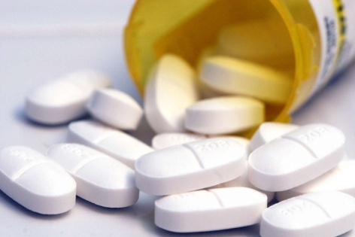
Bible Thought
In principio, Deus creavit caelum et terram. Deus spectabat suam creationem et inquit, "Omnis est in suo loco idoneo." Hic est vera Christiana doctrina.
What examples are “in suo loco”? food? drink?
drugs?
What else?

Slide 10
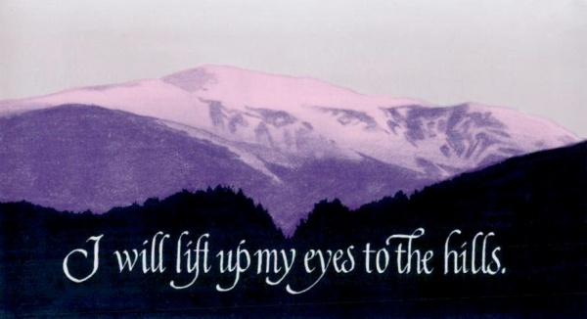
Psalmus Centum et Viginti et Unus
Levavi oculos meos ad clivos; Unde veniet auxilium mihi?
Meum auxilium a Domino veniet, qui fecit caelum et terram.
Non permittet pedem tuum cadere; Qui tenet te non dormiet.
Ecce! Qui curat Israel neque dormitabit neque dormiet.

Slide 11
Psalmus Centum et Viginti et Unus
Dominus curat te; Dominus est umbra super dexteram manum tuam.
Sol non uret te per diem, Neque luna per noctem.
Dominus protegit te ab omni malo; Dominus protegit tuum animum.
Dominus servabit tuum introitum et tuum exitum.
Ex hoc nunc et usque ad finem saeculi.

Slide 12
Reading Lesson
Est multo die, et fuit mirus dies. Erant "Verba in Monte", etiam Iesus sanans servum Ioannem ubi fuerat aegrotus. Vespere duae familiae et alii Fidelium narrantem fabulam de nativitate Iesūs, quam suus pater ei narraverat, auscultant.
Nunc Fidelius amicis inquit, "Puto eam esse multā nocte, et ′bonam noctem′ dicere cupio. Nonnulli nostrum mane surgent, quoniam varia negotia habemus."
Dum amici discedunt, Aquila Ioannaque rogant, "Imus-ne ad oppidum Nain cras?"

Slide 13
Reading Lesson
Nain est oppidum quod est quinque et viginti milia passuum a Capharnao. Amicam, nomine Susannam, qui vidua recens est, habent, et cum eā visitare volunt. Iesus et nonnulli discipuli ad Nain iter faciunt, et Aquila Ioannaque cum eis ambulare poterunt. Mariti putant hanc esse sententiam bonam. Pueri etiam ire volunt, quoniam Susanna filium qui est suus bonus amicus habet, et cum eo tempus agere poterunt.

Slide 14
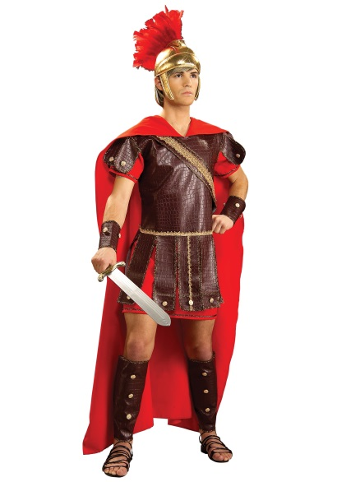
Reading Lesson
Fidelius inquit, "Mittam Ioannem et Philippum vobiscum. Vobiscum domum redibunt (they will return), si Iesus ibi in Nain manere cupit." Et Fidelius et Chuza inquiunt pueros ire posse. Clara parabit cibum eis et aliis. Tunc Ioanna inquit puellas tempus agere cum Hasmoniis.
Omnes discedunt, et ambulant ad suas domos. Defessissimi sunt, tamen non dormiunt. Tandem dormire possunt, ubi est paene primā luce.
Servi omnes e somno excitant. Puellae ambulant ad Hasmoniorum villam cum Fidelio.

Slide 15
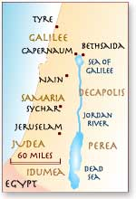
Reading Lesson
Ioanna et sui pueri ad Aquilae domum appropinquant. Omnes, matres et filii et servi et ancillae, discedunt. Iesum et Suos discipulos in viā ad Nain inveniunt. Sunt beati quoniam sunt unā, et sunt cum suo Domino.
Dum iter faciunt, plures et plures viri et feminae sibi iungunt. Etiam cum Domino tempus agere volunt. Mox est turba ambulans in viā ad Nain cum Iesu.

